Slide 1
The patients are waiting
Artsen in de farmaceutische industrie
Dirk-Jan Zweers, Medical Director Benelux
26 maart 2011

Slide 2
Doel presentatie:
Ook in de farmaceutische industrie is een belangrijke rol voor artsen !
- Meer inzicht over wat de farma industrie drijft. (filmpje)
- Meer inzicht in de (medische) organisatie van de farma industrie.

Slide 3
Filmpje

Slide 4
Organisatie Farmaceutisch bedrijf
Research& Development
Production & Supply
Local Operating Companies

Slide 5
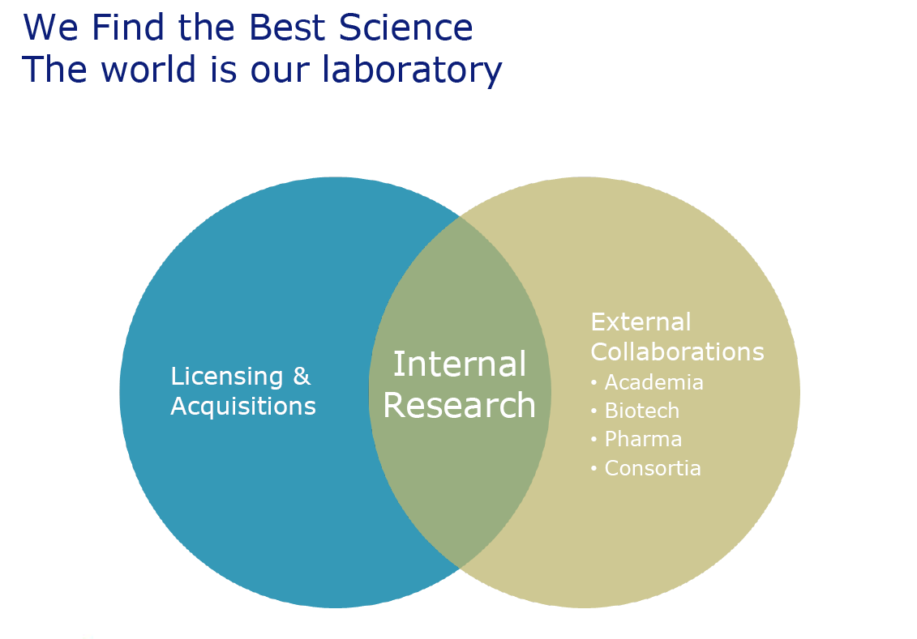
Research & Development

Slide 6
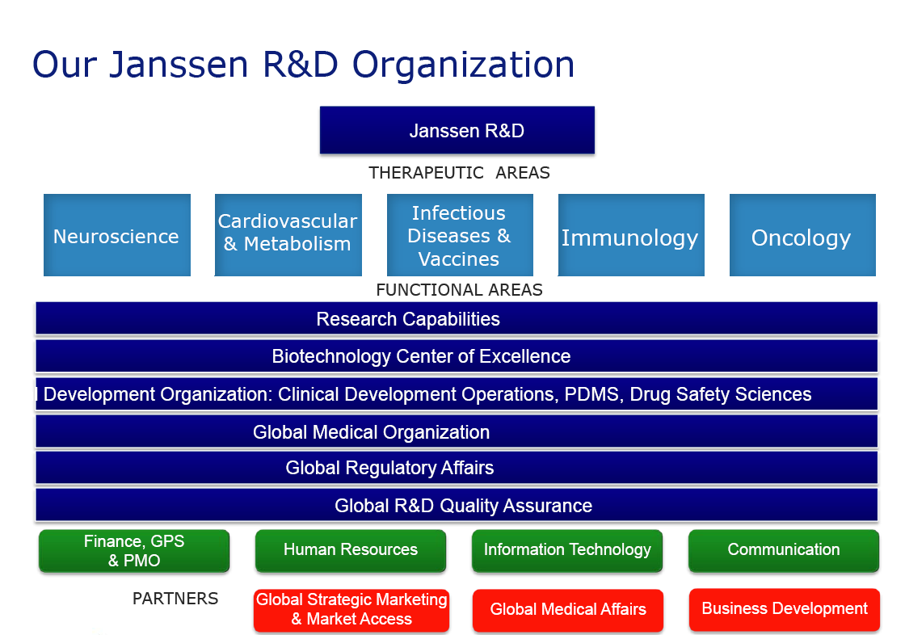

Slide 7
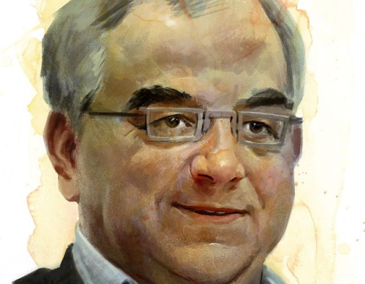
Dr. Paul Stoffels,
Company Group Chairman Janssen Pharmaceutical Companies of Johnson & Johnson
“Ik ben door hetzelfde virus geïnfecteerd als Dr. Paul Janssen. Doodgewoon het lijden in de wereld naar beneden krijgen, zeker in domeinen waarin ik impact kan hebben zoals HIV/AIDS.”
(in Trends, 24 december 2010)

Slide 8
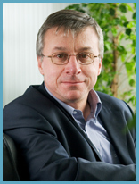
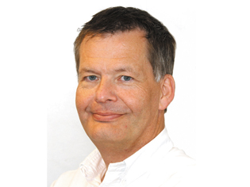
Enkele Voorbeelden
Dr. Stef Heylen
Head of R&D and Chief Medical Officer
Janssen Alzheimer Immunotherapy
San Francisco, California
Dr. Johan Van Hoof
Global Head Infectious Diseases & Vaccines
Beerse, Belgium

Slide 9
Local Operating Company
(+ EU & Global)
Medical Affairs
Marketing
Sales

Slide 10
Medical Affairs in Operating Company
- Regulatory Affairs registratie van medicijnen
- Pharmacovigilance bijwerkingen registratie, safety profile
- Voorlichting & reclame medische uitingen
- Quality verantwoordelijk apotheker
- Medical medisch inhoudelijk, studies, etc.

Slide 11
Medical Affairs in Operating Company
- Medical Affairs Officer / Medical Scientific Liason
- Medical Advisor
- Medical Director
- EU Medical Director, therapeutic area
- etc

Slide 12
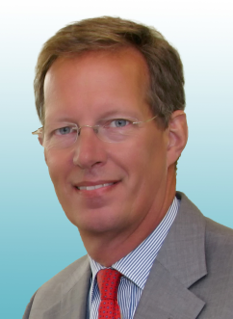
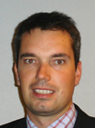
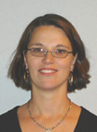
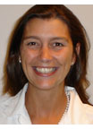
Dr. Dirk-Jan Zweers,
Medisch Directeur Janssen Benelux
Enkele Voorbeelden
Dr. Erik Present,
Associate Director Medical Affairs BIO Benelux
Dr. Gabry Kuijten
Medical Advisor Oncology Benelux
Dr. Isabelle Lechat
Medical Affairs Manager Immunology Benelux

Slide 13
Medical Advisor onder andere:
- be a therapeutic area scientific expert
- develop a company vision on treatment paradigms
- be responsible for discussing our products,
- be considered a trusted scientific counterpart
- develop and maintain a scientific network
- communication of scientific data
- planning, organization and participation in Medical education events
- scientific support to sales organization
- support Medical Affairs study execution

Slide 14
Dank u.
Dirk-Jan Zweers
Medical Director Benelux

